Slide 1
第一节 随机样本
一般我们将试验的全部可能的观察值称为总体(或母体),而把每一个可能观察值称为个体.总体中所包含的个体的个数称为总体的容量.容量为有限的称为有限总体,容量为无限的称为无限总体.
注:有些有限总体,它的容量很大,我们可以认为它是一个无限总体.

Slide 2
定义
设X是具有分布函数F的随机变量,若X₁,X₂,…X_{n}是具有同一分布函数F的、相互独立的随机变量,则称X₁,X₂,…X_{n}为从分布函数F(或总体F、或总体X)得到的容量为n的简单随机样本,简称样本,它们的观察值x₁,x₂,…x_{n}称为样本值,又称为X的n个独立的观察值.

Slide 3
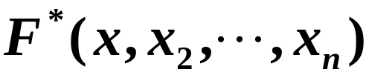
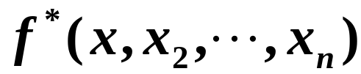
由定义可得：
若总体的分布函数为F(x)、概率密度函数为f(x),则其简单随机样本的联合分布函数为
=F(x₁) F(x₂) … F(x_{n})
其简单随机样本的联合概率密度函数为
=f(x₁) f(x₂) … f(x_{n})
简单随机样本是应用中最常见的情形，今后，当说到“X₁,X₂,…,X_{n}是取自某总体的样本”时，若不特别说明，就指简单随机样本.

Slide 4

第二节 样本及抽样分布
统计量与经验分布函数
统计三大抽样分布
几个重要的抽样分布定理

Slide 5
一、统计量与经验分布函数
1. 统计量
由样本值去推断总体情况，需要对样本值进行“加工”，这就要构造一些样本的函数，它把样本中所含的（某一方面）的信息集中起来.
这种不含任何未知参数的样本的函数称为统计量. 它是完全由样本决定的量.

Slide 6
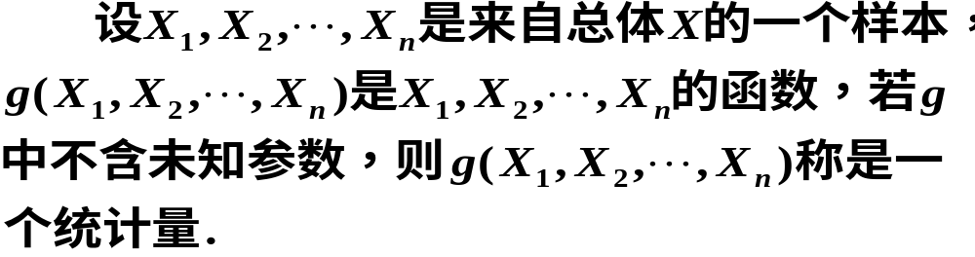
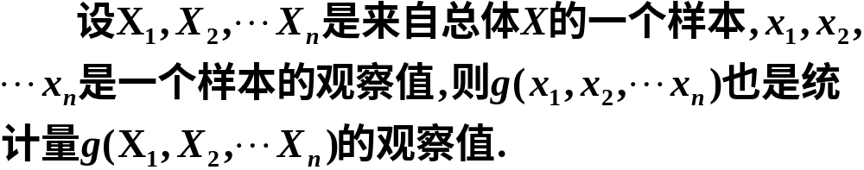
定义
请注意 :

Slide 7
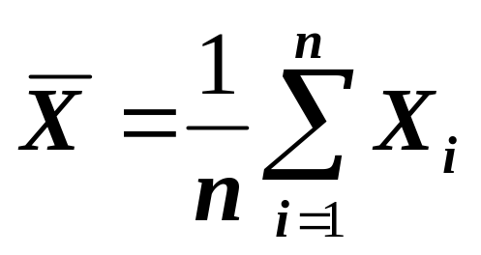
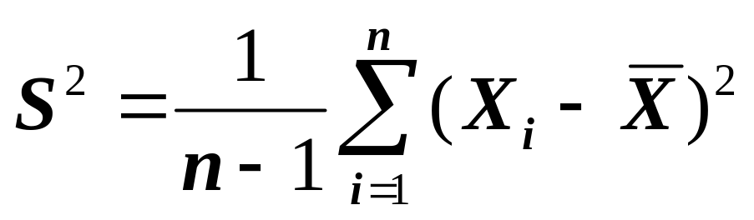
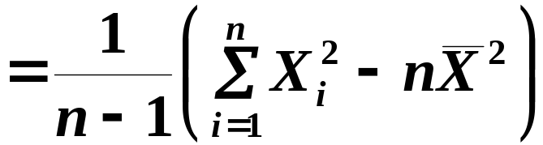
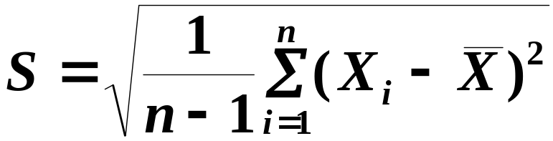
几个常见统计量
它反映了
总体均值
的信息
样本平均值
样本方差
它反映了总体
方差的信息
样本标准差

Slide 8
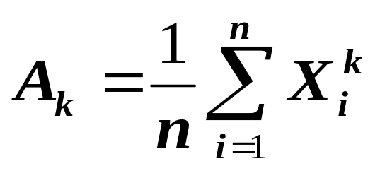
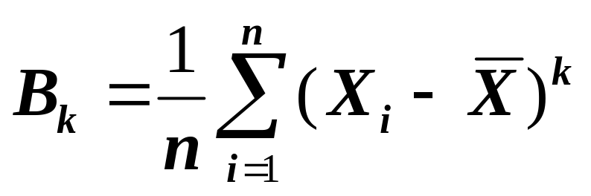
样本k阶原点矩
它反映了总体k
阶矩的信息
k=1,2,…
样本k阶中心矩
它反映了总体k 阶
中心矩的信息

Slide 9
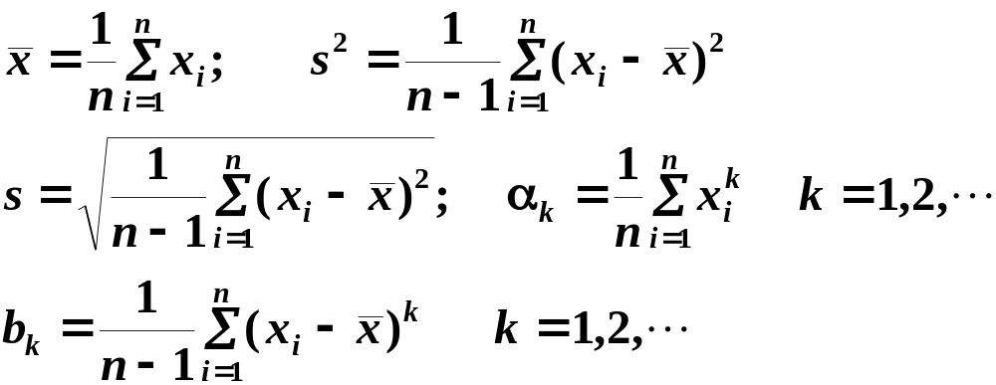
统计量的观察值

Slide 10
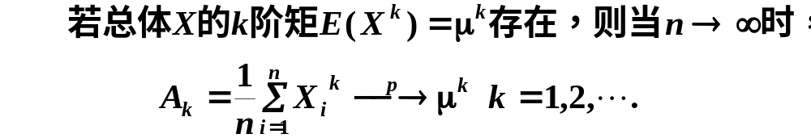
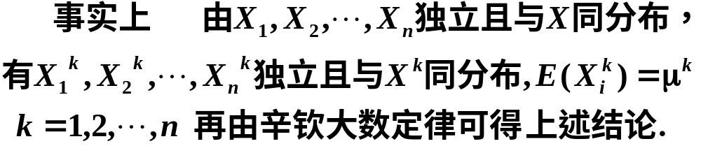
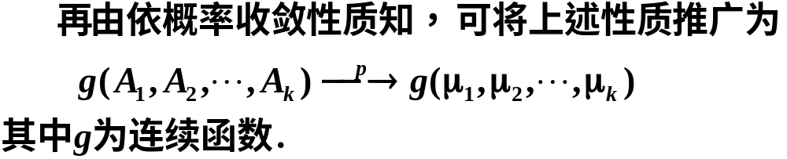
请注意 :

Slide 11
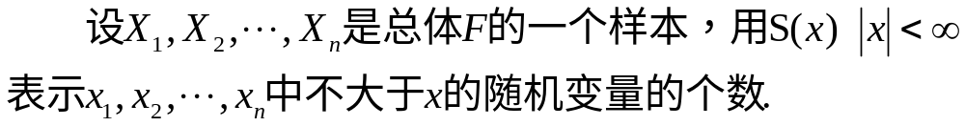
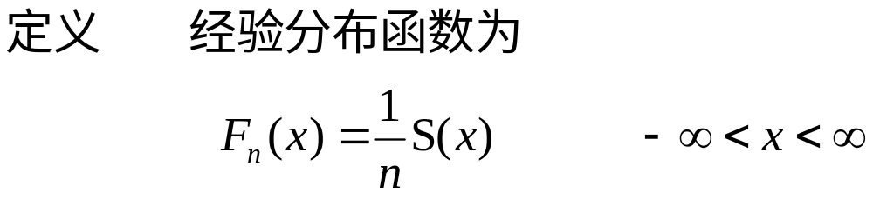
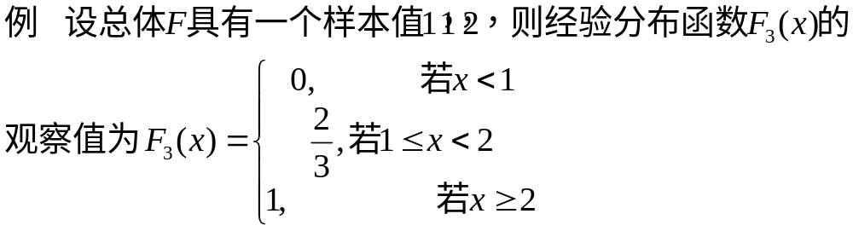
2. 经验分布函数

Slide 12
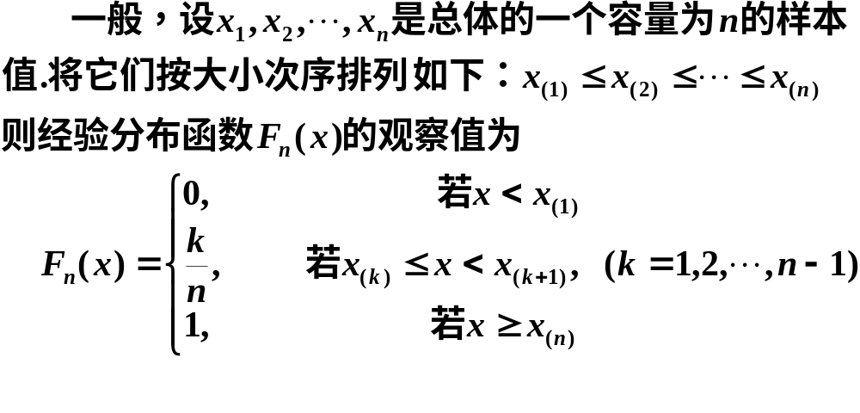

Slide 13


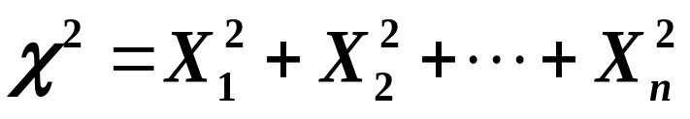

二、统计三大抽样分布
定义: 统计量的分布称为抽样分布
来自正态总体的三个常用统计量的分布:
(一) 分布
设随机变量
是来自总体N(0,1)
的样本,则称统计量
服从自由度为n的
分布,记为

Slide 14
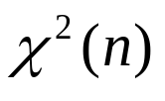
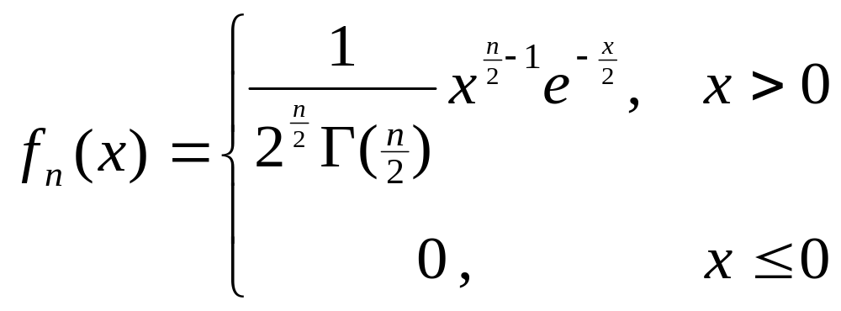
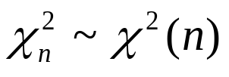
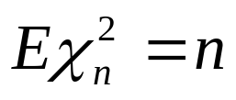

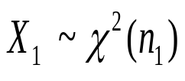
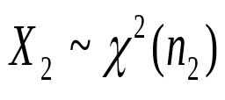
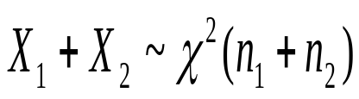
分布的概率密度函数为
分布具有以下性质:
(1)数字特征.若 ,则
(2)可加性.若 , ,且X₁与X₂独立， 则有

Slide 15

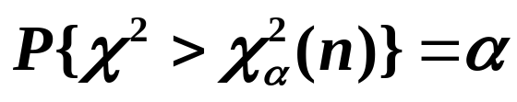
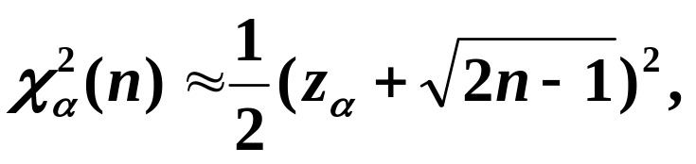
(3)分位点
对于给定的正数 称满足条件
当n充分大时,近似地有

Slide 16
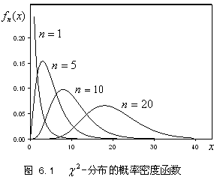

Slide 17


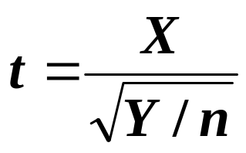
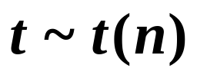
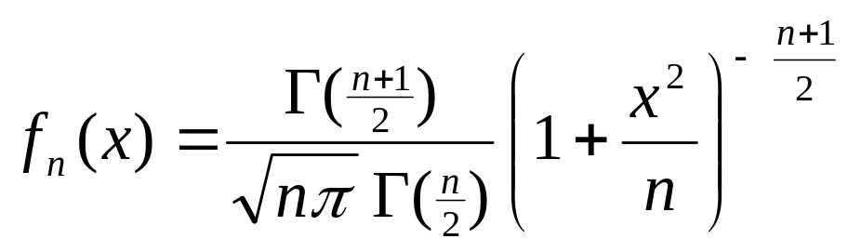
（二）t 分布
设 , ,且X与Y独立,则称随机变量
服从自由度为n的t分布，记为 .t分布也称为学生氏分布.
t(n)分布的概率密度函数为

Slide 18
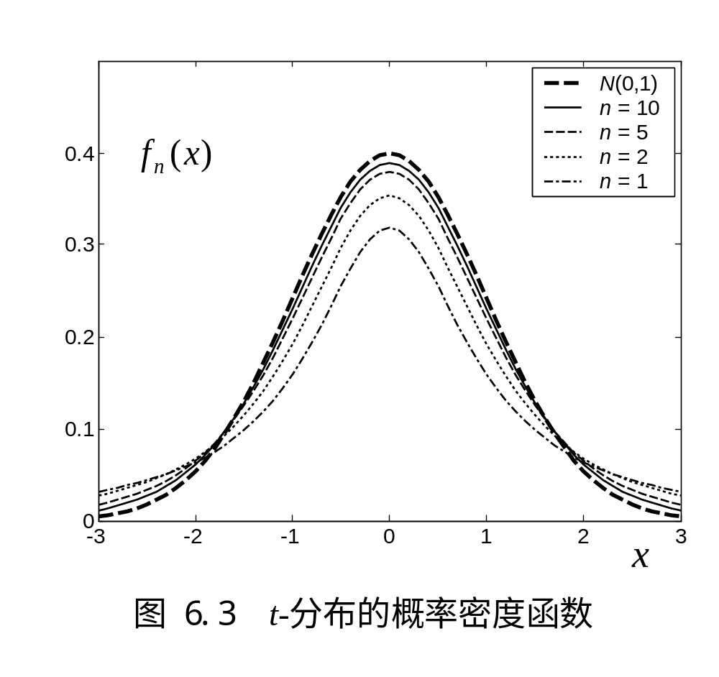

Slide 19
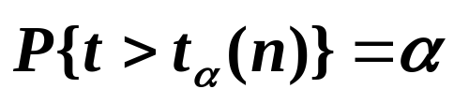
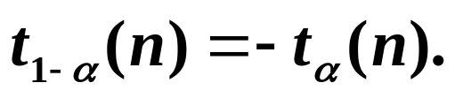

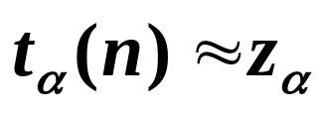
当n足够大时t分布近似于N(0,1)分布.
t分布的分位点：
对于给定的正数 称满足条件
注：
在n大于45时,对于常用的 的值,就用正态近似

Slide 20
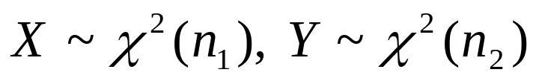
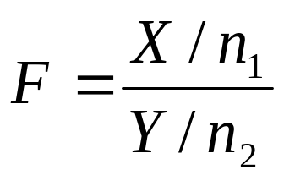

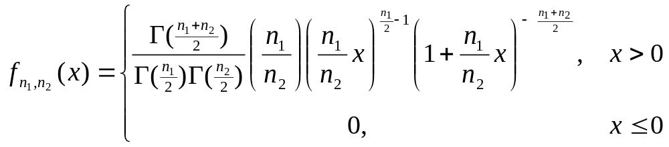
（三）F 分布
设 ,且X与Y独立,则称 随机变量
服从自由度为(n₁,n₂)的F分布,记为
F(n₁,n₂)分布的概率密度函数为

Slide 21
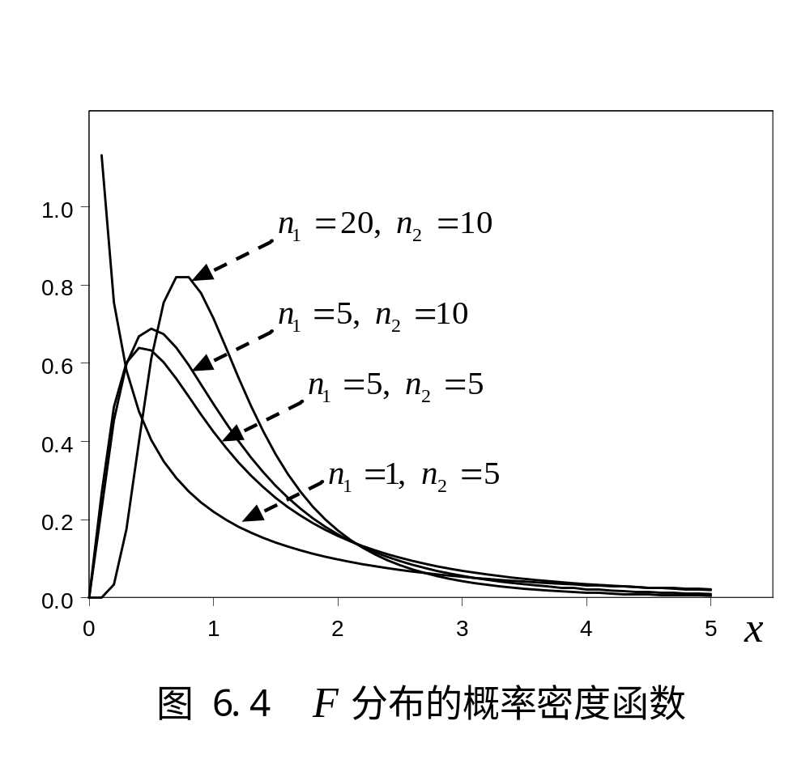

Slide 22
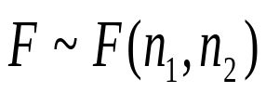
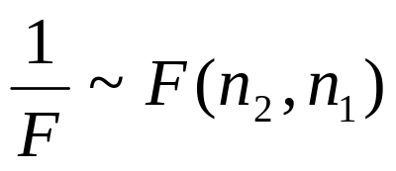
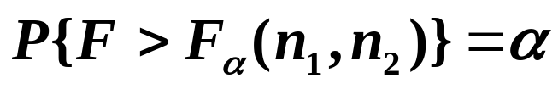
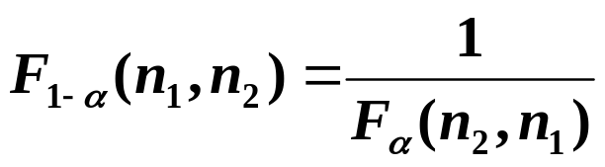
若 ，则 .
F分布的分位点
对于给定的正数 称满足条件
注

Slide 23
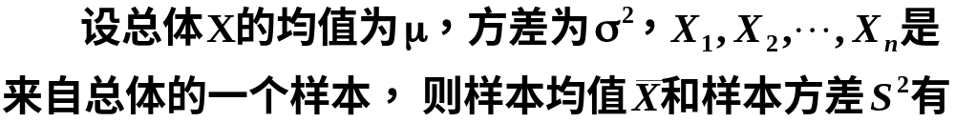
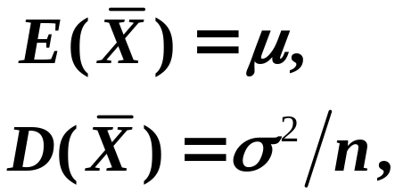

三、几个重要的抽样分布定理

Slide 24
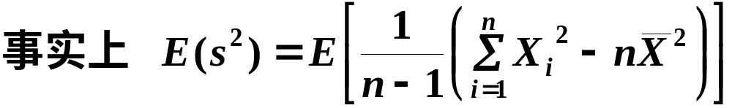
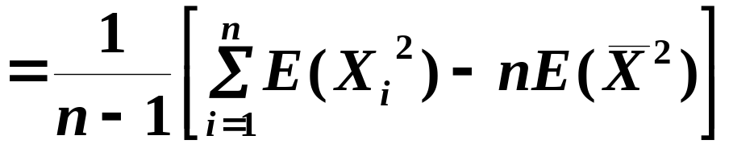
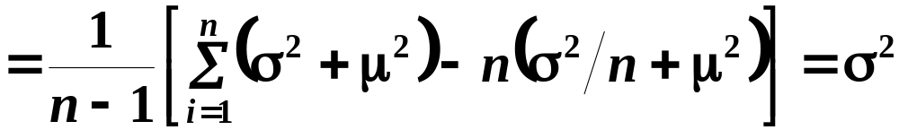
当总体为正态分布时，给出几个重要的抽样分布定理.

Slide 25
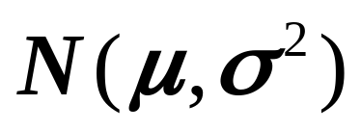



定理一(样本均值的分布)
设 X₁, X₂, …, X_{n} 是来自正态总体
的样本， 是样本均值，则有

Slide 26




请注意 :
n取不同值时样本
均值 的分布

Slide 27





定理二(样本方差的分布)
设X₁,X₂,…,X_{n}是来自正态总体
的样本,
分别为样本均值和样本方差,
则有
n取不同值时
的分布

Slide 28



定理三(样本均值的分布)
设X₁,X₂,…,X_{n}是取自正态总体
的样本,
分别为样本均值和样本方差,
则有

Slide 29












定理四(两总体样本均值差、样本方差比的分布)
设 与 分别是来自正态总体 和 的样本,且这两个样本相互独立.设 和 分别是这两个样本的样本均值; 和 分别是这两个样本的样本方差,则有
(1)
(2)
当 时，

Slide 30
四、小结
在这一节中我们学习了统计量的概念 , 几个重要的统计量及其分布 ,即抽样分布. 要求大家熟练地掌握它们 .

Slide 31
常用的统计量
样本平均值
样本方差
样本标准差
样本k阶原点矩
样本k阶中心矩

Slide 32




抽样分布
t 分布
F分布

Slide 33



抽样分布定理
样本均值的分布
样本方差、均值的分布

Slide 34



两总体样本均值差、样本方差比的分布

